Slide 1

群益期貨-東海大學
2023學期實習計畫

Slide 2



















金融市場的職務分工
證券
銀行
證券股票
•股票、權證、股票期
•複委託、存託憑證
股價指數
•台指期、選擇權
•0050
期貨
管理階層
策略規劃
經營管理
業務推動
行政內勤
開戶
結算
資訊…等
外匯
•現匯、NDF
•外匯期、選擇權
交易
自營交易
交易執行
研究建議
業務
經紀業務
顧問業務
IB業務
內
保險
利率
•公債、利率
•SWAP
環
環
投信 投顧
相
商品
•油、金、原物料
•農產品
扣
外

Slide 3
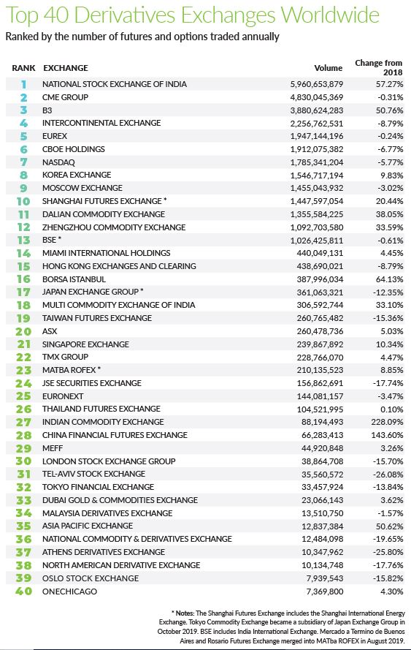
全球期貨交易所成交量排名

Slide 4
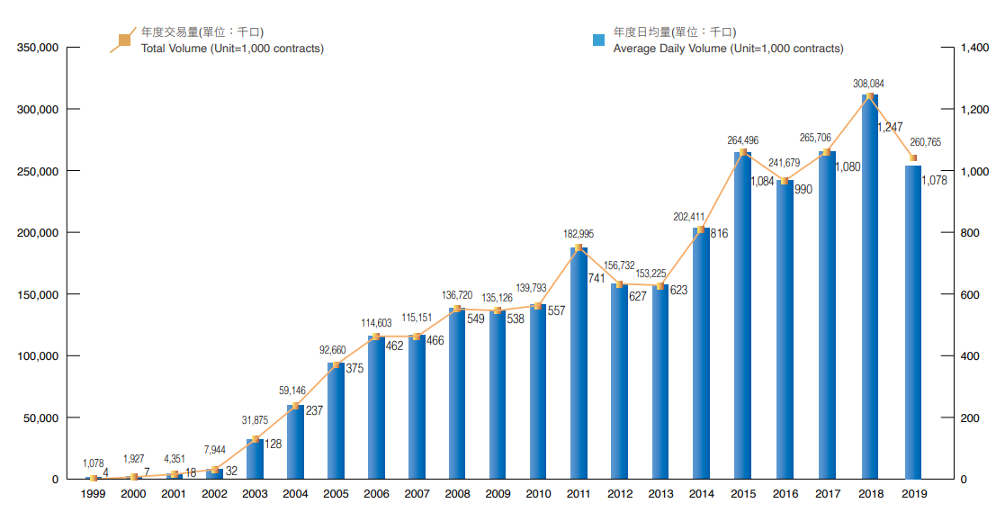
台灣期貨市場交易口數及日均量
資料來源：台灣期貨交易所

Slide 5
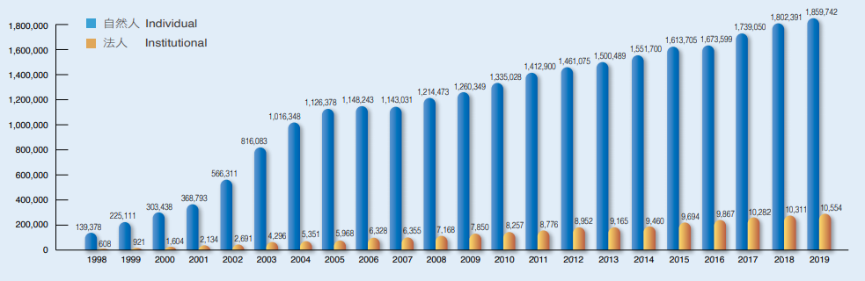
台灣期貨市場交易人開戶數圖
資料來源：台灣期貨交易所

Slide 6
台灣期貨市場參與者比例表
年度 | 外資 | (%) | 內資 | (%) | 自然人 | (%) | 年交易量
2000 | 34,327 | 0.89% | 259,395 | 6.73% | 3,559,854 | 92.38% | 3,853,576
2001 | 88,877 | 1.02% | 749,068 | 8.61% | 7,864,835 | 90.37% | 8,702,780
2002 | 246,115 | 1.55% | 2,812,966 | 17.70% | 12,829,427 | 80.75% | 15,888,508
2003 | 1,886,042 | 2.96% | 18,133,263 | 28.44% | 43,730,563 | 68.60% | 63,749,868
2004 | 5,809,751 | 4.91% | 36,443,119 | 30.81% | 76,039,882 | 64.28% | 118,292,752
2005 | 5,978,493 | 3.23% | 88,859,540 | 47.95% | 90,481,503 | 48.82% | 185,319,536
2006 | 6,025,323 | 2.63% | 134,451,209 | 58.66% | 88,730,226 | 38.71% | 229,206,758
2007 | 13,123,009 | 5.70% | 130,973,866 | 56.87% | 86,204,373 | 37.43% | 230,301,248
2008 | 15,585,609 | 5.70% | 151,506,138 | 55.41% | 106,347,807 | 38.89% | 273,439,554
2009 | 15,219,863 | 5.63% | 135,075,754 | 49.98% | 119,955,773 | 44.39% | 270,251,390
2010 | 21,594,219 | 7.72% | 124,131,909 | 44.40% | 133,859,654 | 47.88% | 279,585,782
2011 | 34,915,182 | 9.54% | 165,808,795 | 45.30% | 165,266,365 | 45.16% | 365,990,342
2012 | 36,338,312 | 11.59% | 129,267,879 | 41.24% | 147,857,633 | 47.17% | 313,463,824
2013 | 33,253,916 | 10.85% | 115,265,616 | 37.61% | 157,930,944 | 51.54% | 306,450,476
2014 | 38,409,479 | 9.49% | 163,892,949 | 40.49% | 202,519,758 | 50.03% | 404,822,186
2015 | 63,592,997 | 12.02% | 215,754,344 | 40.79% | 249,643,979 | 47.19% | 528,991,320
2016 | 77,985,234 | 16.13% | 163,703,907 | 33.87% | 241,667,971 | 50.00% | 483,357,112
2017 | 76,565,976 | 14.41% | 176,790,000 | 33.27% | 278,055,362 | 52.32% | 531,411,338
2018 | 124,830,277 | 20.26% | 193,700,007 | 31.44% | 297,636,868 | 48.30% | 616,167,152
2019 | 108,141,432 | 20.74% | 162,684,781 | 31.19% | 250,704,751 | 48.07% | 521,530,964
2020 | 177,743,853 | 26.03% | 177,011,487 | 25.92% | 328,031,352 | 48.04% | 682,786,692
市場參與者結構性的改變：機構法人的大量參與，不斷增加台灣期貨市場的流通性也同時增強市場交易價格的有效性。
註：期貨 + 選擇權合計; 買進 + 賣出交易量 資料來源：台灣期貨交易所

Slide 7

群益期貨(6024)
台灣期貨領導品牌
上市期貨公司
提供IB據點
有利之期貨營銷環境
及具競爭力成本
提供IB據點
穩定快速之期貨下單平台

Slide 8
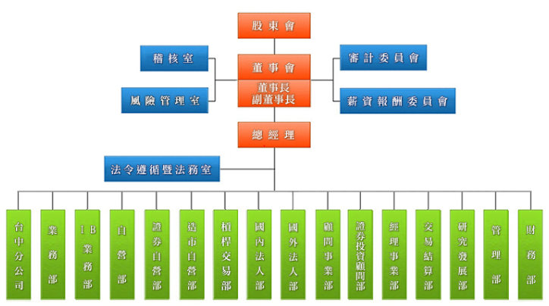
組織架構(291人)

Slide 9
群益期貨歷年稅前盈餘與EPS
註 : EPS未依資本額追溯調整

Slide 10
群益期貨榮譽榜
時間 | 頒獎-核准單位 | 獎項-事蹟內容
2020.11 | 香港期貨日報 | 群益期貨(香港)-第七屆全球衍生品實盤交易大賽-優秀IT服務獎
2020.08 | 上海國際能源交易中心 | 群益期貨(香港)-境外中介機構突出市場貢獻獎
2020.09 | 台灣期貨期交所 | 第六屆期貨鑽石獎-期貨經紀商交易量第3名
2019.12 | 香港交易所 | 群益期貨(香港)-基本金屬業務、貴金屬業務、黑色金屬業務-傑出合作夥伴獎
2019.12 | 卓越雜誌 | 卓越證券評比 -- 最佳個股期貨獎
2019.11 | 新加坡交易所 | Top 5 North Asia Futures Brokers ( SGX China Equities Index Derivatives )
2019.08 | 1111人力銀行 | 2019年幸福企業大賞-服務業-投資理財類企業員工幸福感最高獎
2018.10 | 台灣期貨期交所 | 第四屆期貨鑽石獎-期貨經紀商交易量第3名 第四屆期貨鑽石獎-期貨經紀商外資交易量3名
2017.11 | 證券暨期貨市場發展基金會 | 第十四屆金彝獎~傑出期貨人才獎--毛振華執行副總經理
2017.11 | 中華民國商業總會 | 金商獎優良商人--李文柱總經理
2016.11 | 香港交易所 | 香港子公司第三屆全球衍生品實盤交易大賽-優秀交易商獎
2016.10 | 台灣期貨期交所 | 第二屆期貨鑽石獎-人民幣匯率選擇權造市績優第1名
2015.11 | 證券暨期貨市場發展基金會 | 第十三屆金彝獎~傑出加薪獎
2015.03 | SGX-DT新加坡衍生性商品交易所 | 香港子公司獲頒2014成長之星獎
2015.02 | SGX-DT新加坡衍生性商品交易所 | 2014台灣最大交易量獎

Slide 11
實習計畫說明
計畫緣起
大學畢業月入百萬是「計畫」不是夢，
群益期貨實習培訓計畫帶你進入社會就業市場，
藉由吸收專業行銷策略、溝通能力、市場行情策略，
讓你從學生階段輕鬆進入社會接軌。
招募對象
1.大四/碩二應屆畢業生，金融與資訊相關科系。
2.畢業後有心於期貨產業就業者。
資格與條件
1.具有期貨商營業員證照者佳。
2.有學習企圖心，待人熱情、善於溝通、人際互動與合作者。

Slide 12
實習單位與內容
單 位 | 業務專才 | 後勤單位
實習名額 | 2~5 名 | 1~2 名
實習內容 | 超業助理 網路行銷支援 客戶名單整理 研究報告寄送 客戶關係維護 說明會支援 其他業務行政工作 | 行政助理 文件歸檔 鍵檔 支援開戶櫃枱 檔案室整理

Slide 13


業務單位實習專案
臉書粉絲專頁
通路講師合作
按讚人數
講師見面洽談
成功合作開課
Instagram
主題影片拍攝
粉絲人數
1.黃金 or 原油
2.微型商品
3.外匯保證金
4.香港周選

Slide 14
Thanks.

